Slide 1

资源分配与调度
第5章 资源分配与调度

Slide 2

资源分配与调度——主要内容
资源管理概述
资源分配的机构和策略
死锁
1

Slide 3
资源分配与调度——资源管理概述
资源管理概述

Slide 4
资源分配与调度——资源管理概述
1. 资源管理功能
(1) 资源数据结构的描述
包含资源的物理名、逻辑名、类型、地址、分配状态等
信息。
(2) 确定资源的分配原则 (调度原则)
决定资源应分给谁，何时分配，分配多少等问题。
(3) 实施资源分配
执行资源分配；资源收回工作。
(4) 存取控制和安全保护
对资源的存取进行控制并对资源实施安全保护措施。
2

Slide 5
资源分配与调度——资源管理概述
2. 资源资源的静态分配和动态分配
(1) 资源的静态分配
系统对作业一级采用资源静态分配方法。
系统在调度作业时，根据作业所需资源进行分配；并在作
业运行完毕 时，收回所分配的全部资源。这种分配通常称
为资源的静态分配。
(2) 资源的动态分配
系统对进程一级采用资源动态分配方法。
系统在进程运行中，根据进程提出的资源需求，进行资源
的动态分配和回收。这种分配通常称为资源的动态分配。
3

Slide 6
资源分配与调度——资源管理概述
3. 虚拟资源
(1) 操作系统对资源区分二种不同的概念
  物理资源 (实资源)
  虚拟资源 (逻辑资源)
(2) 目的
  方便用户使用
  资源可动态分配，提高资源利用率
4

Slide 7
资源分配与调度——资源管理概述
(3) 计算机系统中的物理资源与虚拟资源分析
资源类别 物理资源 虚拟(逻辑) 映射
  处理机 CPU
  存储器 主存
  设备 外部设备
  信息 文件物理结构
进程
进程调度
虚存
(程序地址空间)
地址映射
逻辑设备
虚拟设备
设备分配
动态映射
文件逻辑结构
磁盘空间分配
文件目录查找
5

Slide 8
资源分配与调度——资源分配机构和策略
资源分配结构和策略

Slide 9
资源分配与调度——资源分配机构和策略
1. 资源分配的机构
0
(1) 资源描述器
① 资源描述器定义
描述描述各类资源的最小分配单位的数
据结构称为资源描述器 rd。
如：主存分区分配方法中，最小分配单
位为主存分区。
② 资源描述器内容
资源名、资源类型、最小分配单位的大
小、地址、分配标志、描述器链接信息、
存取权限、密级、存取时间
OS
20KB
程序₁
52KB
66KB
程序₃
130KB
程序₄
230KB
256KB−1
主存
主存分布状况图
6

Slide 10
资源分配与调度——资源分配机构和策略
(2) 资源信息块
① 资源信息块定义
描述某类资源的请求者、可用资源和该类资源分配程序等
必要信息的数据结构。
② 资源信息块内容
等待队列头指针
可利用资源队列头指针
资源分配程序入口地址
请求者队列
可利用资源队列
资源分配程序
资源信息块示意图
7

Slide 11
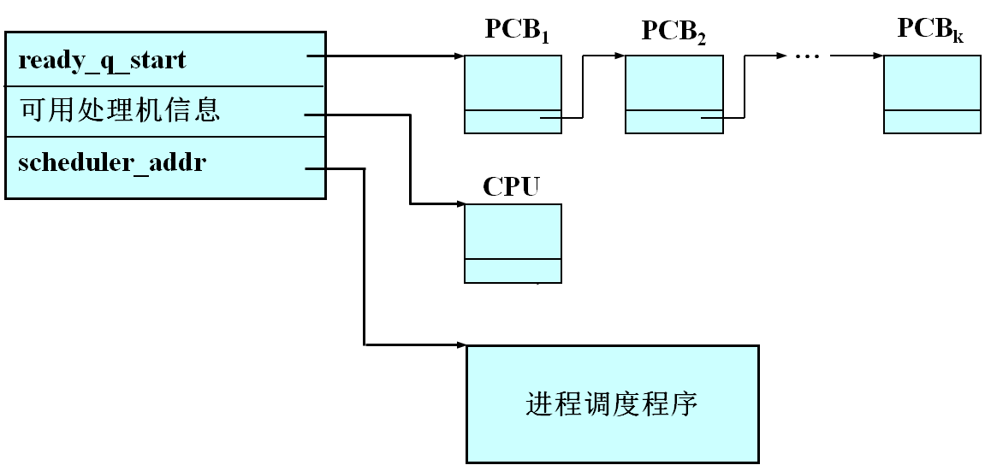
资源分配与调度——资源分配机构和策略
(3) 资源信息块例
中央处理机资源信息块内容
中央处理机资源信息块示意图
8

Slide 12
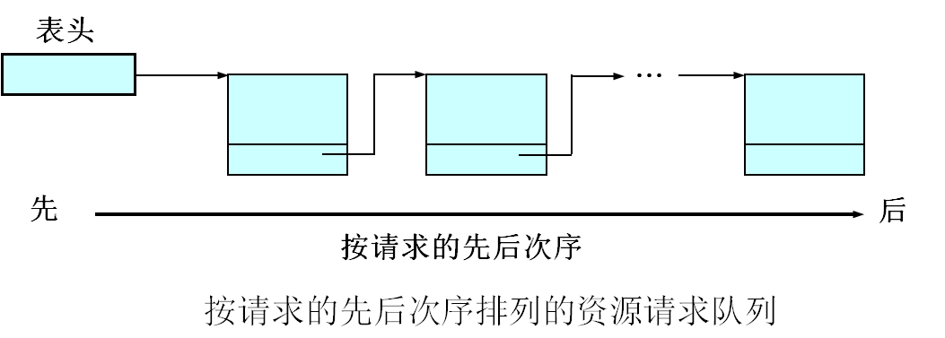
资源分配与调度——资源分配机构和策略
2. 资源分配策略
(1) 常用的资源分配策略
  ① 先请求先服务
    每一个新产生的请求均排在队尾；
    当资源可用时，取队首元素，并满足其需要。
排序原则：按请求的先后次序排序。
9

Slide 13
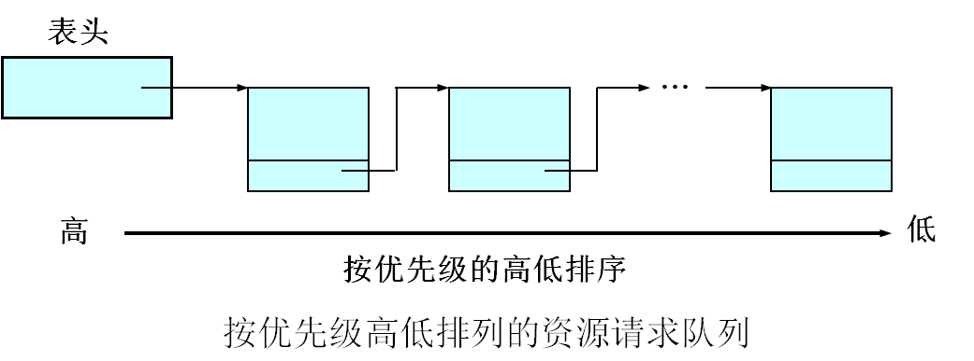
资源分配与调度——资源分配机构和策略
  ② 优先调度
    对每一个进程指定一个优先级；
    每一个新产生的请求，按其优先级的高低插到相应的
    位置；
    当资源可用时，取队首元素，并满足其需要。
排序原则：按优先级的高低排序。
10

Slide 14
资源分配与调度——资源分配机构和策略
③ 针对设备特性的调度策略
  ⅰ 调度的目标
  当有大量I/O请求时，降低完成这些I/O服务的总时间。
  ⅱ 例：讨论对磁盘访问的调度，有如下5个请求。
柱面号 盘面号 块号
5 2 1
5 3 8
5 3 5
40 6 3
2 7 7
11

Slide 15
资源分配与调度——资源分配机构和策略
  ⅲ 移臂调度
  总是选取与当前移动臂前进方向上最近的那个I/O请求，
  使移臂距离最短。
  对磁盘访问的5个请求，按移臂调度应作如下调整。
柱面号 盘面号 块号
2 7 7
5 2 1
5 3 8
5 3 5
40 6 3
12

Slide 16
资源分配与调度——资源分配机构和策略
  ⅳ 旋转调度
  总是选取与当前读写头最近的那个I/O请求，使旋转圈
  数最少。
  对磁盘访问的5个请求，再按旋转调度应作如下调整。
柱面号 盘面号 块号
2 7 7
5 2 1
5 3 5
5 3 8
40 6 3
13

Slide 17
资源分配与调度——死锁
死锁

Slide 18
资源分配与调度——死锁
1. 什么是死锁
(1) 死锁的例
  设备共享
进程 p₁、p₂共享一台打印机和一台输入机
时刻 t₁：进程 p₁ —— 占用打印机，
进程 p₂ —— 占用输入机；
时刻 t₂：进程 p₁ —— 又请求输入机，
进程 p₂ —— 又请求打印机。
时刻t₂后，系统出现僵持局面，即出现了死锁现象。
14

Slide 19
资源分配与调度——死锁
  (2) 用信号灯的P、V操作描述死锁
设进程p₁与进程p₂共享一台打印机(r₁) 和一台输入机(r₂)，
用信号灯的p、v操作表示资源的申请和释放。
信号灯设置—— s₁：表示r₁可用，初值为1
s₂：表示r₂可用，初值为1
讨论两种资源请求序列，哪种情况可能产生互相死等的
局面。
程序描述如下：
15

Slide 20
资源分配与调度——死锁
  程序描述1 程序描述2
进程p₁ 进程p₂ 进程p₁ 进程p₂
   
p(s₁)； p(s₂)； p(s₁)； p(s₂)；
占用r₁ 占用r₂ 占用r₁ 占用r₂
v(s₁)； v(s₂)； p(s₂)； p(s₁)；
  又占用r₂ 又占用r₁
p(s₂)； p(s₁)；  
占用r₂ 占用r₁ v(s₁)； v(s₂)；
v(s₂)； v(s₁)；  
  v(s₂)； v(s₁)；
   
程序描述2，有可能出现死锁。
16

Slide 21
资源分配与调度——死锁
(3) 什么是死锁
在两个或多个并发进程中，如果每个进程持有某种资源而
又都等待着别的进程释放它或它们现在保持着的资源，否
则就不能向前推进。此时，称这一组进程产生了死锁。
2. 死锁的起因和条件
(1) 引起死锁的原因
① 系统资源不足
② 进程推进顺序非法
17

Slide 22

资源分配与调度——死锁
(2) 死锁图解
P₂进程
D₂
C₂
•
B2
N
A2
0
A₁
B₁
C₁
D₁
P₁进程
A₁： p₁ request (r₁) B₁： p₁ request (r₂) C₁： p₁ release (r₁) D₁： p₁ release (r₂)
A₂： p₂ request (r₂) B₂： p₂ request (r₁) C₂： p₂ release (r₂) D₂： p₂ release (r₁)
死锁图解
18

Slide 23
资源分配与调度——死锁
(3) 产生死锁的必要条件
① 互斥条件
涉及的资源是非共享的，即为临界资源。
② 不剥夺条件
进程所获得的资源在未使用完毕之前，不能被其他进程强
行夺走。
③ 部分分配
进程每次申请它所需要的一部分资源。在等待一新资源的
同时，进程继续占用已分配到的资源。
④ 环路条件
存在一种进程的循环链，链中的每一个进程已获得的资
源同时被链中下一个进程所请求。
19

Slide 24
资源分配与调度——死锁
3. 系统状态分析
(1) 初始状态描述
假定一个系统包括n个进程和m类资源，表示如下
① 一组确定的进程集合，记作：
p={p₁，p₂，…，p_{i}，…，p_{n}}
② 一组不同类型的资源集合，记作：
r={r₁，r₂，…，r_{j}，…，r_{m}}
③ 矢量w说明各类可利用资源的总的数目
w={w₁，w₂，…，w_{j}，…，w_{m}}
20

Slide 25
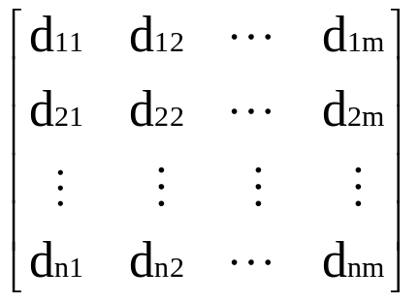
资源分配与调度——死锁
(2) 资源请求矩阵
在时刻 t 资源请求矩阵，表示如下
d(t) =
d_{ij} 表示进程p_{i}还需要j类资源的数目
21

Slide 26
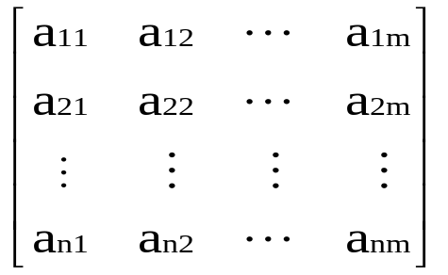
资源分配与调度——死锁
(3) 资源分配矩阵
  在时刻 t 资源分配矩阵，表示如下
a(t) =
a_{ij} 表示进程p_{i}已占有j类资源的数目
什么情况下系统是安全的？
当进程请求某类资源时，进程对该类资源的需求量小于
当前时刻系统所拥有的该类资源的数目，那么满足进程
的这次请求，系统是安全的。
22

Slide 27
资源分配与调度——死锁
4. 解决死锁问题的策略
破坏产生死锁的四个必要条件之一
解决死锁的策略
  采用静态资源分配方法——预防死锁。
  采用有控资源分配方法——避免死锁
  死锁的检测与忽略
23

Slide 28
资源分配与调度——死锁
5. 死锁的预防
(1) 静态预防死锁的方法
在作业调度时为选中的作业分配它所需要的所有资源，当
资源一旦分配给该作业后，在其整个运行期间这些资源为
它独占。
(2) 动态预防死锁的方法
① 有序资源分配法
系统中所有资源都给定一个唯一的编号，所有分配请求必
须以上升的次序进行。当遵守上升次序的规则时，若资源
可用，则予以分配；否则，请求者等待。
24

Slide 29
资源分配与调度——死锁
  ② 银行家算法
  申请者事先说明对各类资源的最大需求量。在进程活动
  期间动态申请某类资源时，由系统审查现有该类资源的
  数目是否能满足当前进程的最大需求量，如能满足就予
  以分配，否则拒绝。
25

Slide 30
资源分配与调度——死锁
  ③ 银行家算法例
  系统拥有某类资源10个，现有进程P、Q、R共享该类资
  源，它们申请该类资源的最大需求量如下。
进程 最大需求量 已占有资源
P 8 4
Q 4 2
R 9 2
现申请资源个数
1
1
1
  当这些进程动态申请资源时，按银行家算法应如何分
  配，能保证不发生死锁。
26

Slide 31
资源分配与调度——小结
第5章 资源分配与调度
小结

Slide 32
资源分配与调度——小结
资源管理功能
资源分配策略
  先请求先服务 优先调度 针对设备特性的调度
死锁
  定义 举例
  引起死锁的原因
  产生死锁的必要条件
  死锁预防
  死锁避免
    有序资源分配方法
    银行家算法
27

